Slide 1

TP4: Additionneur parallèle intégré
Explications théoriques
Afficheurs 7 segments
Décodeur DCB- 7 segments
Circuit 74LS283:
Additionner 2 quartets
Additionner 2 octets
Soustraire 2 quartets
Tinkercad - Multisim:
Brochage
Additionner 2 quartets
Soustraire 2 quartets
Par la méthode du complément à 1 et addition
Par le méthode du complément à 2 et addition

Slide 2
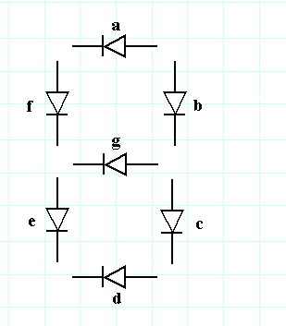
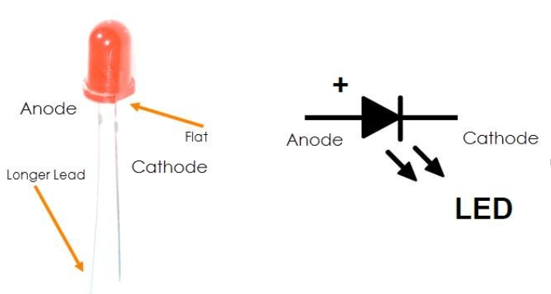
1. Explications théoriques - A) Afficheur 7 segments: 1 segment est une diode led Rappel: Cathode, cote plat et patte la moins longue!, coté – Anode, patte la plus longue, coté + Numérotation des segments: a, b, c, d, e, f, g

Slide 3
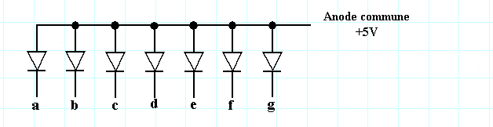
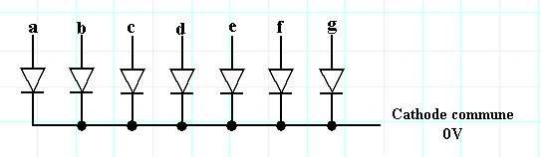
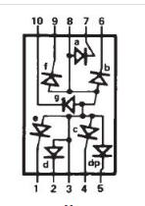
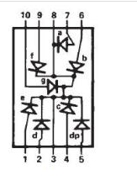
- Afficheur 7 segments: 2 types d’afficheurs: anodes communes cathodes communes toutes les anodes sont raccordées ensemble et au + Vcc Toutes les cathodes sont raccordées ensemble à la masse

Slide 4


- Afficheur 7 segments: 2 types d’afficheurs: anodes communes cathodes communes toutes les anodes sont raccordées ensemble et au + Vcc Toutes les cathodes sont raccordées ensemble à la masse

Slide 5

Anodes communes toutes les anodes sont raccordées ensemble et au + Vcc
Sur Multisim

Slide 6
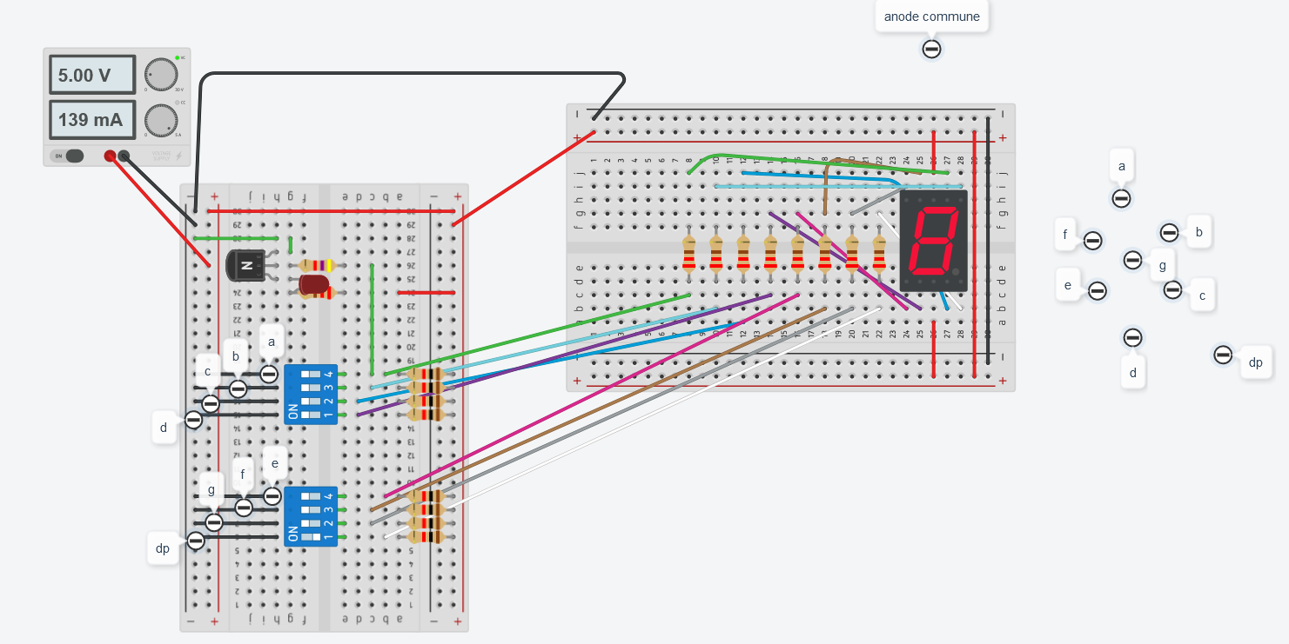
Anodes communes toutes les anodes sont raccordées ensemble et au + Vcc
Sur tinkercad

Slide 7

Cathodes communes Toutes les cathodes sont raccordées ensemble à la masse
Sur Multisim

Slide 8
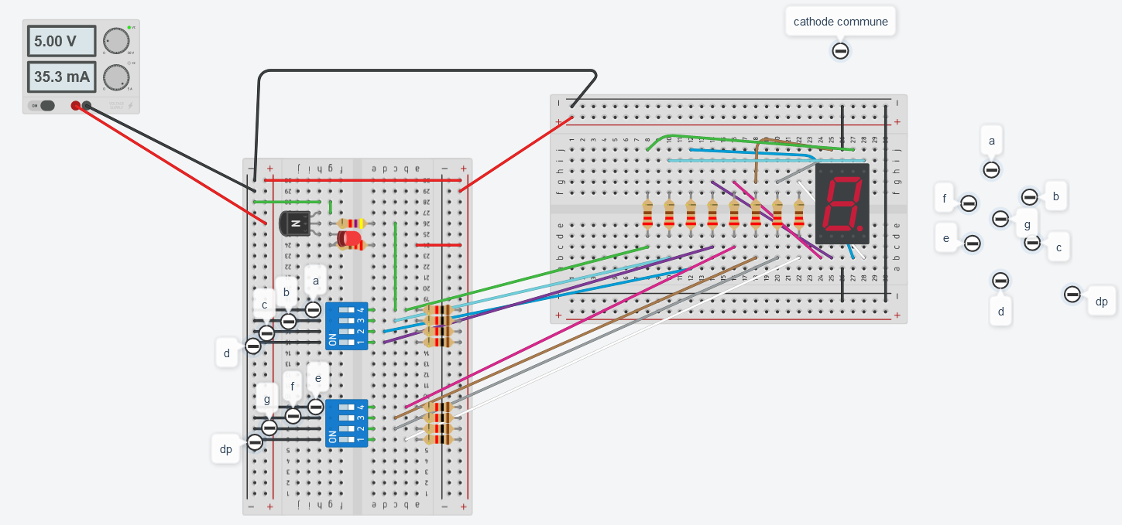
Cathodes communes Toutes les cathodes sont raccordées ensemble à la masse
Sur Tinkercad?

Slide 9
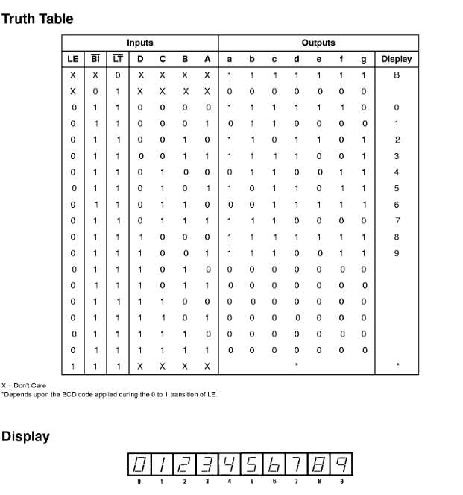
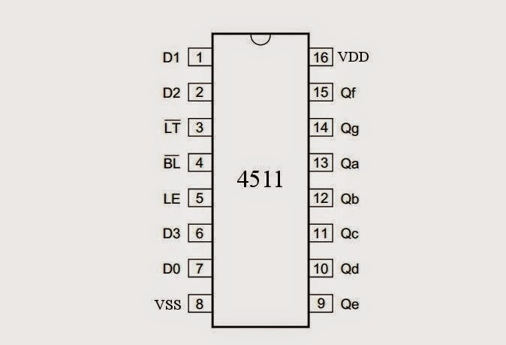


B) DECODEUR DCB → 7 SEGMENTS: 4511 C’est un circuit qui va permettre de convertir une entrée DCB en une sorties 7 segments:
Ce circuit comprend 16 pins:
2 → Alimentation
4 entrées: D3 D2 D1 D0: nombre DCB (0→9)
3→ $\overline{LT}:$ Lamp Test (si à 0, toutes les diodes sont allumées)
$\overline{BL}:$ Blanking (si à 0, éteint)
$\overline{LE}:$ Latch enable (doit être à 0 pour fonctionner)
7 sorties→ , segments a,b,c,d,e,f,g et
D3 D2 D1 D0
$2^{3}$ $2^{2}$ ${ 2}^{1}$ $2^{0}$

Slide 10
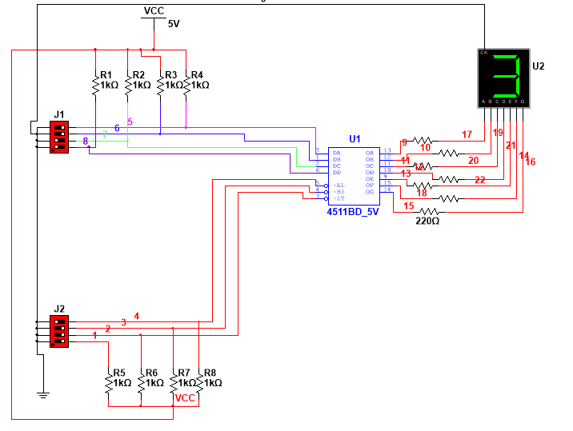
ET sur Multisim?

Slide 11
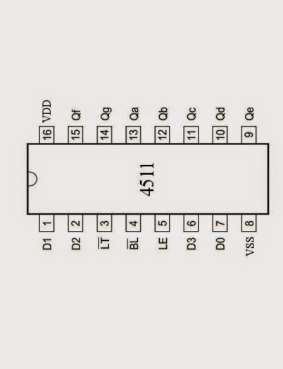
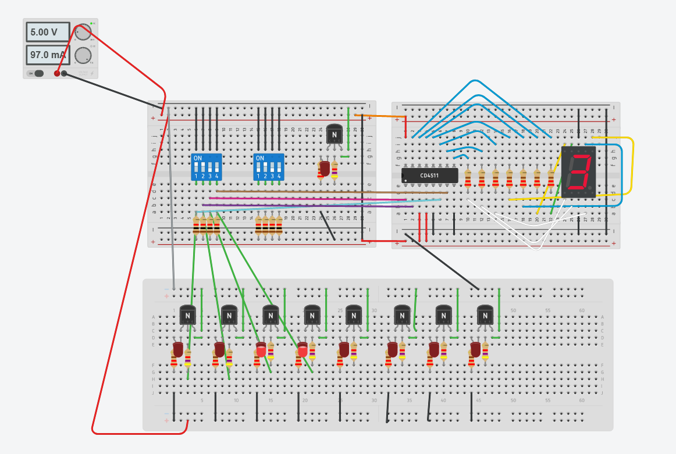
ET sur Tinkercad?

Slide 12
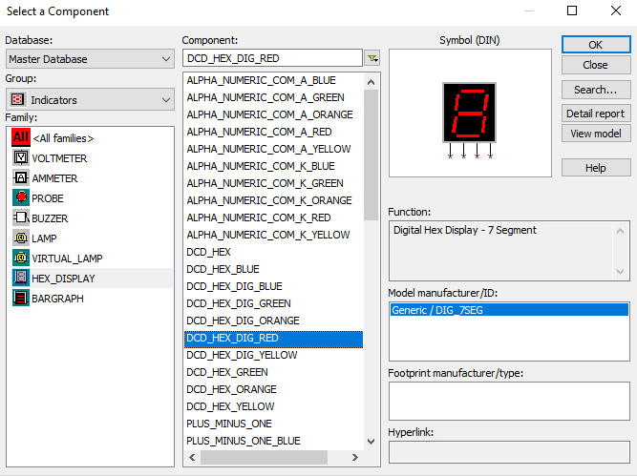
Remarque pour nos simulations sur multisim, il existe un afficheur dans lequel est incorporé un décodeur hexadécimal→ 7 segments

Slide 13
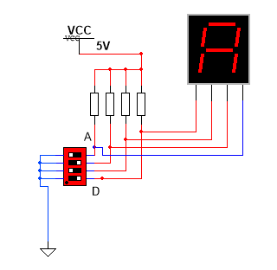
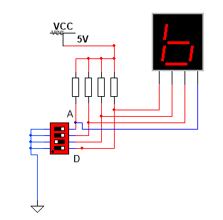
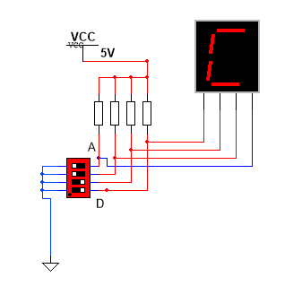
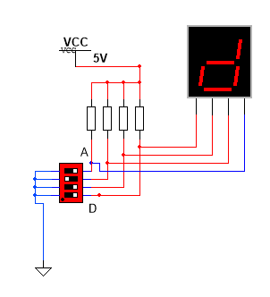
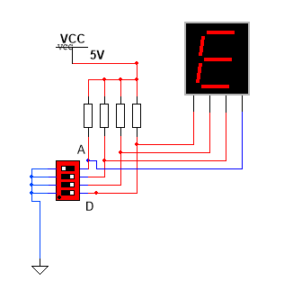
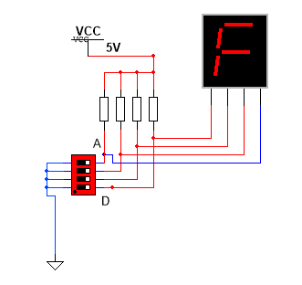
ATTENTION 1- les entrées sont du binaire sur 4 bits et l’affichage est hexadécimal, donc nous aurons également les valeurs A,B,C,D,E,F

Slide 14
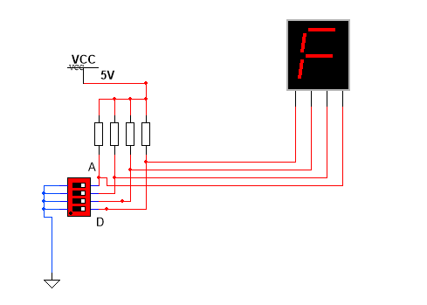
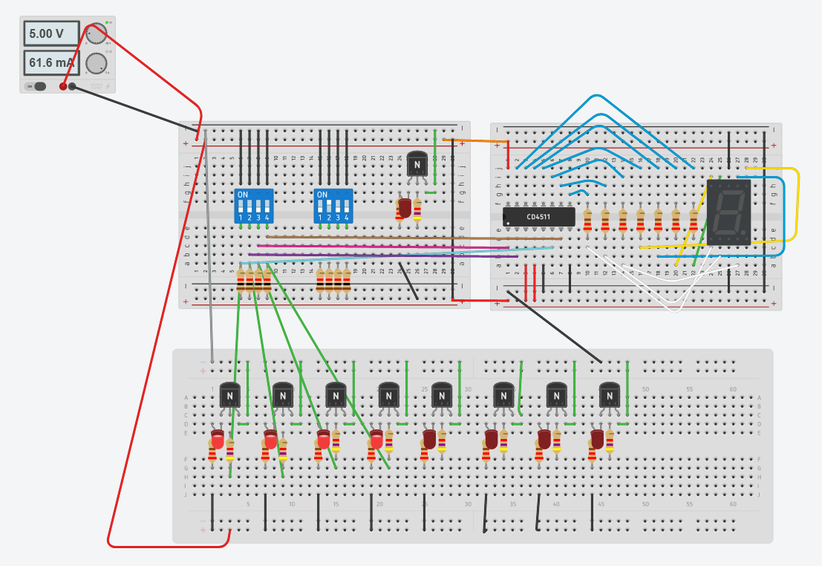
ATTENTION 2 – Donc , pour les valeurs supérieures à 1001 (9) en binaire , par exemple 1111 la simulation donnera: et sur Tinkercad, rien ne sera affiché

Slide 15
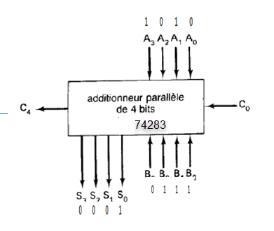
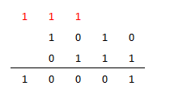
Explications théoriques - Circuit 74283:
C’est un additionneur parallèle de 4 bits comprenant 4
additionneurs complets (AC) avec report
exemple:

Slide 16
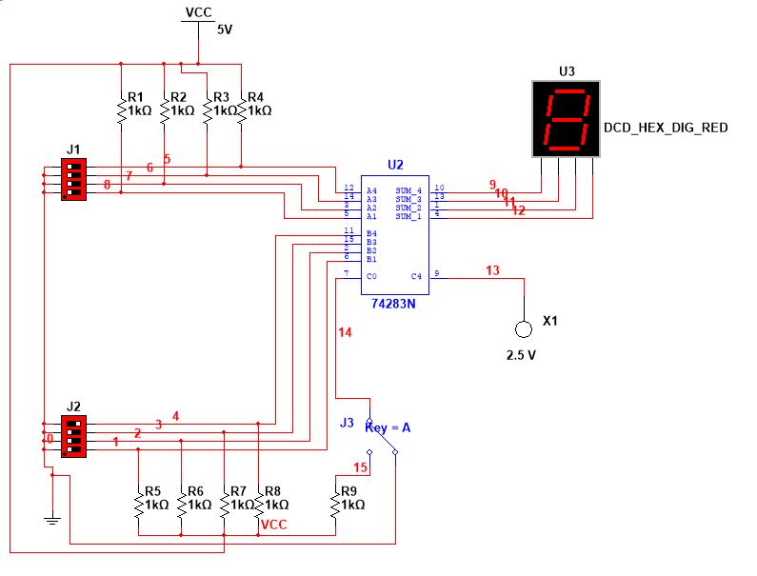
Additionner 2 quartets:
Pas de panique, les explications suivent…..

Slide 17
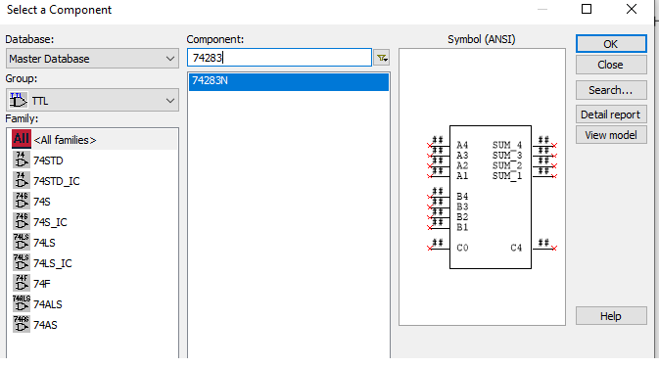
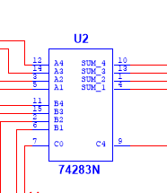
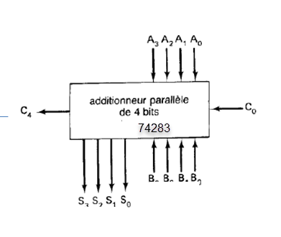
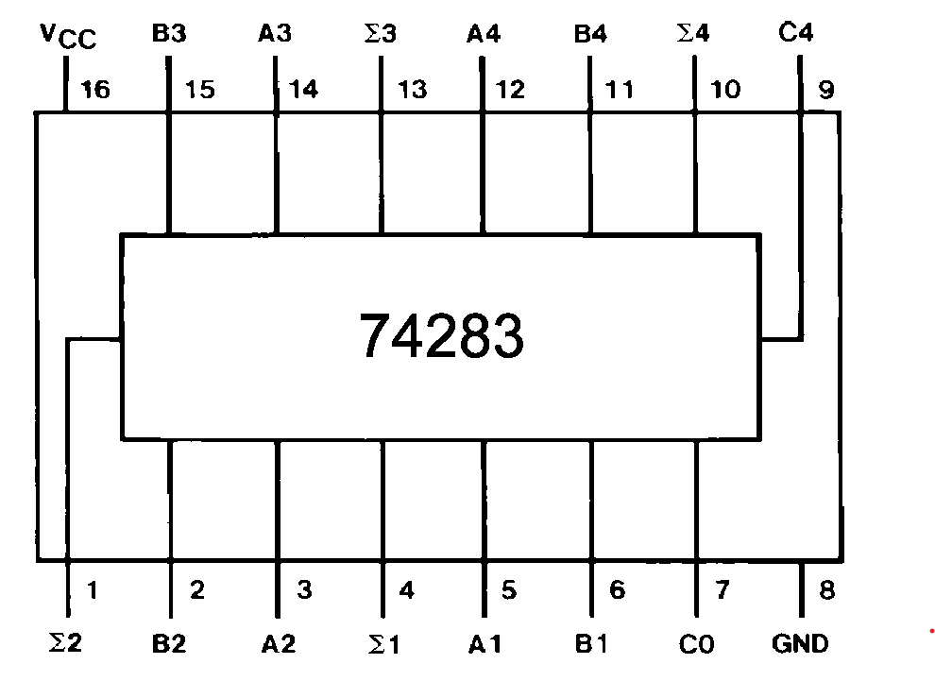
Additionner 2 quartets

Slide 18
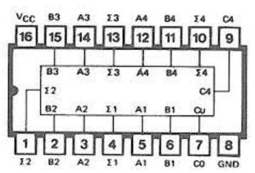
On constate: - le quartet A est composé de A4 A3 A2 A1(poids faible), idem pour B et S=Ʃ - les entrées sont: le quartet A , le quartet B et le Co=Cin - les sorties sont: le quartet S ou Ʃ - on alimente en 8 → masse et 16 → + Vcc (c’est d’office réalisé sur les simulations) - les chiffres en bleu à l’extérieur du CI correspondent au numéro des pins exemples: A4 →12 , A3→14, C0 →7 …

Slide 19
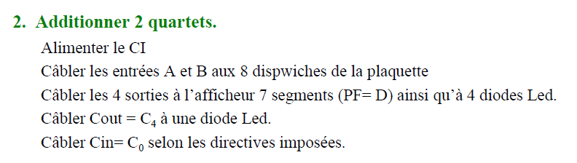
Quels vont être les raccords?
Voici ce qui vous est demandé dans le protocole
1- Pour la simulation sur multisim, l’alimentation du CI, c’est déjà prévue
2- le quartet A va être raccordé à 4 switches
3- le quartet B va être raccordé à 4 autres switches
4- le quartet S ou Ʃ sera raccordé à un afficheur 7 segments (! Respecter la pondération!)
5- Co =Cin est raccordé à un interrupteur représenté par la touche A du clavier, pour le
câblage sera un câble raccordé soit à la masse, soit en l’air. 6 - les sorties S ou Ʃ à un afficheur 7 segments (cf ci-avant) et à 4 diodes leds en //
cela permettra de voir sur tinkercad que si on obtient un nombre supérieur à 1001, rien ne s’allume
7- le Cout= C4 à une diode led

Slide 20
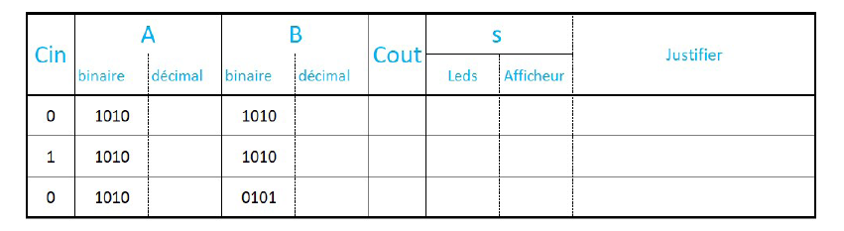
Compléter le tableau suivant
Premier exemple:
1010+1010=10100 soit la led du C4 sera à 1 et le chiffre sera 4 ou les leds 0100
En effet , en base 10 , 10 +10 =20 (10100) 1 0 1 0 0
C4 S4 S3 S2 S1

Slide 21
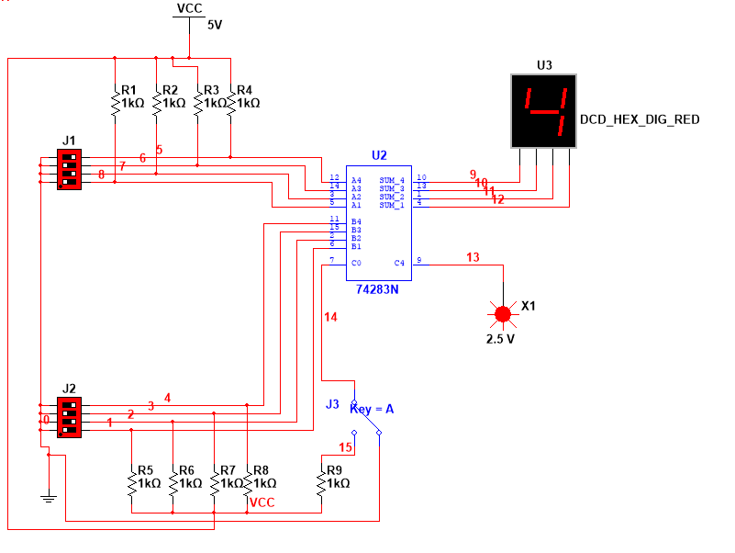

Slide 22
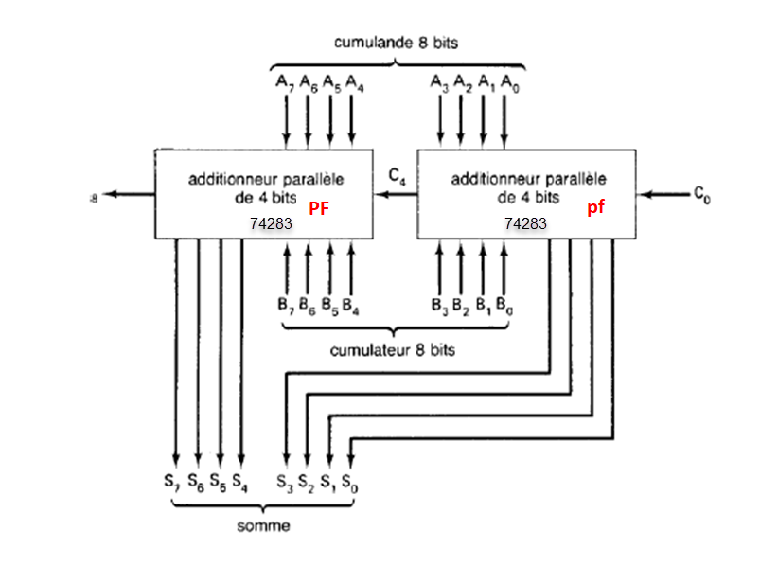
Remarque: On pourrait additionner 2 octets
Dans ce cas on utilisera 2 CI un pf ( poids faible) et un PF (Poids Fort)
Et le C4 du pf sera raccordé au Co du PF
PF
pf

Slide 23
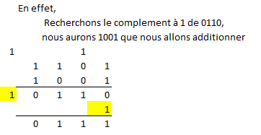
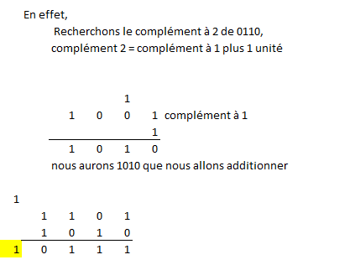
Soustraire 2 quartets: ?
nous ne savons pas soustraire nous ne pouvons qu’additionner . Quid?
Prenons l’exemple de 13-6 = 7
nous avons 2 méthodes qui s’offrent à nous:
- méthode du complément à 1 et addition
- méthode du complément à 2 et addition

Slide 24
Comment mettre ces 2 méthodes en pratique?
1- méthode du complément à 1 et addition.
on va donc prendre un circuit d’addition 74283
L’entrée quartet A ne sera pas modifié, donc directement raccordé au dipswitch
Qu’en est il de l’entrée quartet B?
on va le compléter à 1. Comment? On insérera des inverseurs à chaque bit.
Comment prendre le 1 le plus significatif (en jaune à la dia précédente) et le mettre en rang 0? Il suffira de positionner le Cin= C0 au + VCC
Et voilà, le tour est joué! Facile non?

Slide 25
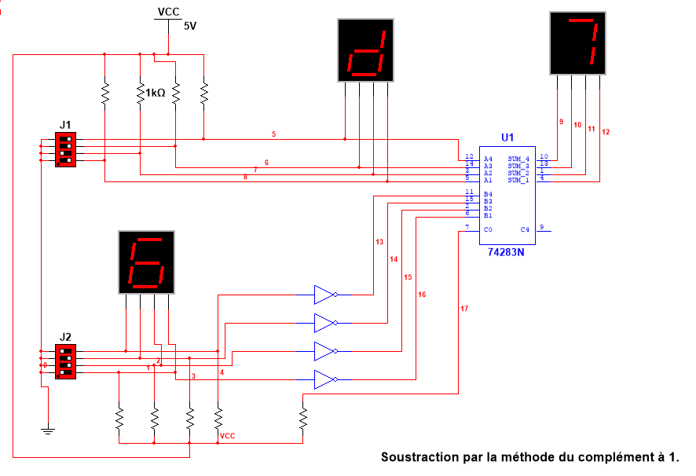

Slide 26
Quartet A
1101
Quartet B
0110
Co au + Vcc (le 1 le + significatif ramené en rang 0
Quartet B complémenté
1001

Slide 27
2- méthode du complément à 2 et addition.
Complément à 2
On va donc complémenter B par 4 inverseurs
Additionner 1 à l’aide d’un 74283
pour ce 74283:
- le quartet A sera le compl de B
- le quartet B sera 0001 ( +1)
- le C0 sera à la masse
On utilise un deuxième 74283:
- le quartet A sera le quartet A du départ
- le quartet B est en fait le complément à 2
du quartet B de départ
- le C0 sera à la masse

Slide 28
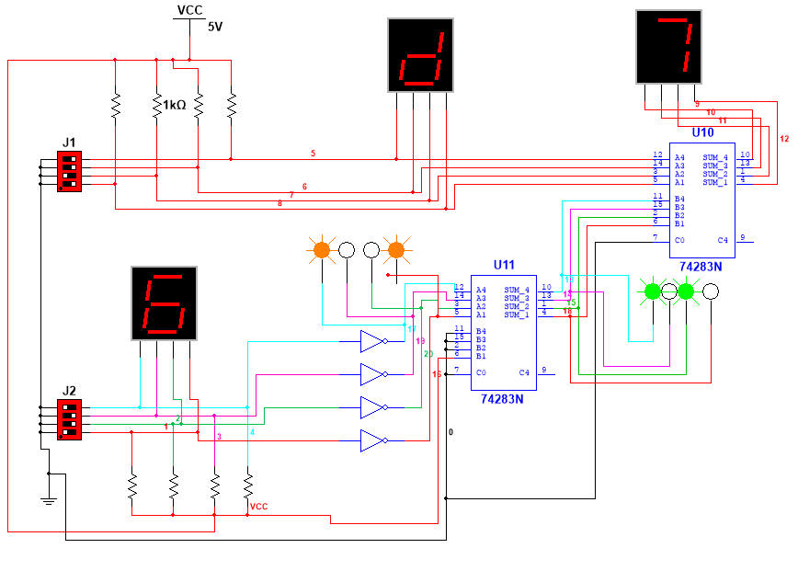

Slide 29
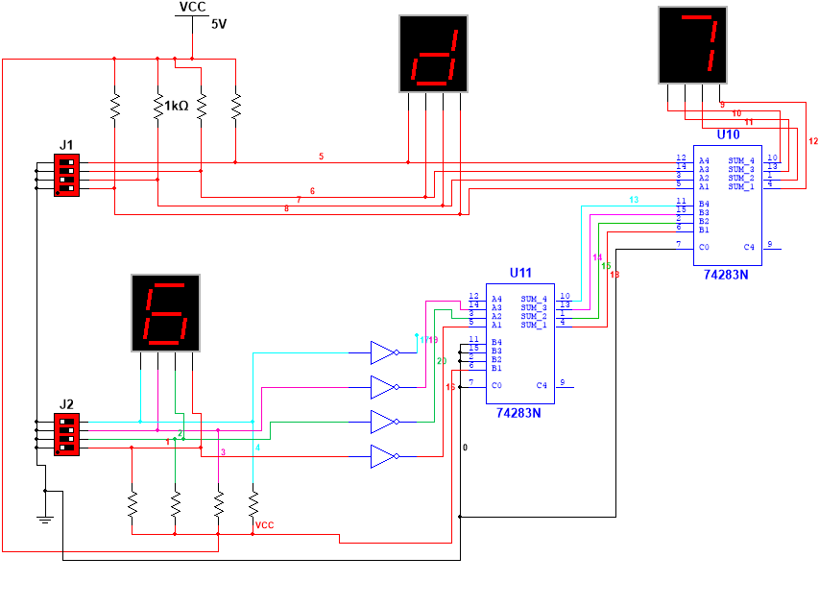
Complément à 2
On va donc complémenter B par 4 inverseurs
Additionner 1 à l’aide d’un 74283
pour ce 74283:
- le quartet A sera le compl de B
- le quartet B sera 0001 ( +1)
- le C0 sera à la masse

Slide 30
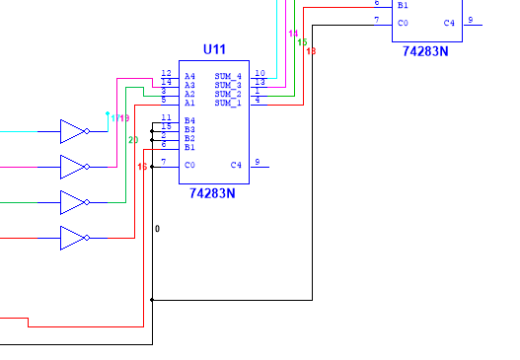
Complément à 2
On va donc complémenter B par 4 inverseurs
Additionner 1 à l’aide d’un 74283
pour ce 74283:
- le quartet A sera le compl de B
- le quartet B sera 0001 ( +1)
- le C0 sera à la masse

Slide 31
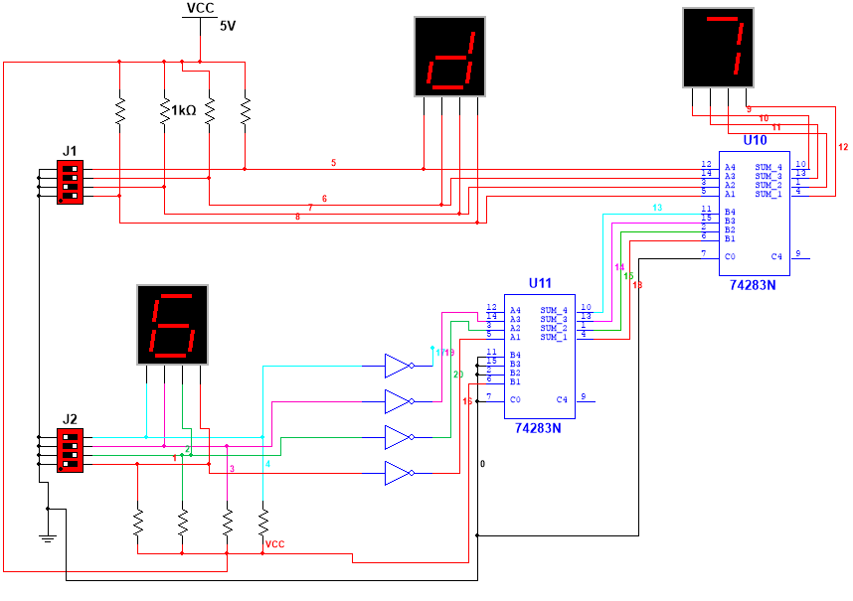
On utilise un deuxième 74283:
- le quartet A sera le quartet A du
départ
- le quartet B est en fait le
complément à 2
du quartet B de départ
- le C0 sera à la masse

Slide 32
